Slide 1







KÍNH CHÀO THẦY CÔ VÀ CÁC EM HỌC SINH LỚP 9A…
Môn: Tin học
Giáo viên :
Trường:

Slide 2



1
KHỞI ĐỘNG
Cấu trúc bài học
2
HÌNH THÀNH KIẾN THỨC
3
LUYỆN TẬP
4
VẬN DỤNG

Slide 3



Chú thích
Hoạt động cá nhân
Hoạt động cặp đôi
Hoạt động nhóm

Slide 4

Dự án Quản lí tài chính gia đình gồm các nội dung sau:
Xây dựng cấu trúc của bảng tính cho bài toán quản lí tài chính gia đình.
Sử dụng một số công cụ cơ bản và nâng cao của phần mềm bảng tính để giải quyết bài toán.
Khởi động

Slide 5



Dự án Quản lí tài chính gia đình gồm các nội dung sau:
Xây dựng cấu trúc của bảng tính cho bài toán quản lí tài chính gia đình.
Sử dụng một số công cụ cơ bản và nâng cao của phần mềm bảng tính để giải quyết bài toán.
Câu 1: Mục tiêu của dự án là gì?
Câu 2: Những công việc nào cần thực hiện trong dự án Quản lí tài chính gia đình?
Câu 3: Cần sử dụng công cụ nào trong phần mềm bảng tính để giải quyết bài toán?

Slide 6
Dự án Quản lí tài chính gia đình gồm các nội dung sau:
Xây dựng cấu trúc của bảng tính cho bài toán quản lí tài chính gia đình.
Sử dụng một số công cụ cơ bản và nâng cao của phần mềm bảng tính để giải quyết bài toán.
Câu 1. Mục tiêu của dự án là gì?
➔ Mục tiêu của dự án: Kiểm soát tình hình chi tiêu một cách cụ thể, trực quan từ đó điều chỉnh chi tiêu sao cho phù hợp với thu nhập gia đình và mục tiêu phát triển trong tương lai.
Câu 3: Cần sử dụng công cụ nào trong phần mềm bảng tính để giải quyết bài toán?
➔ Công sử dụng để thực hiện dự án: Công cụ xác thực dữ liệu, công cụ hỗ trợ tính toán…
Câu 2: Những công việc nào cần thực hiện trong dự án Quản lí tài chính gia đình?
➔ Một số công việc cần thực hiện trong dự án: xác định mục tiêu dự án, xây dựng kế hoạch dự án, xác định người thực hiện dự án, thời gian tiến hành…

Slide 7
Bài 9a:
SỬ DỤNG CÔNG CỤ XÁC THỰC DỮ LIỆU (2 tiết)
Công cụ xác thực dữ liệu.
Thực hành: Sử dụng công cụ xác thực dữ liệu để tạo bảng tính quản lí tài chính gia đình.
1
Cấu trúc bài học
2

Slide 8
Bài 9a:
SỬ DỤNG CÔNG CỤ XÁC THỰC DỮ LIỆU (tiết 1)
Công cụ xác thực dữ liệu.
Cấu trúc bài học
1

Slide 9

1. Công cụ xác thực dữ liệu.
a) Sử dụng bảng tính để quản lí tài chính gia đình
- HS hoàn thành phần đọc và trả lời câu hỏi của phần hoạt động 1/trang 34 SGK thông qua phiếu học tập.
PHIẾU HỌC TẬP
Em hãy quan sát các hình 9a.1 - 9a.6 và Bảng 9a.1và dựa trên hiểu biết về những khoản chi tiêu của gia đình, em hãy cho biết:
1. Tài chính gia đình gồm những khoản mục gì?
2. Nêu cấu trúc một bảng tính điện tử quản lí tài chính mà em thấy phù hợp với gia đình em.

Slide 10

1. Công cụ xác thực dữ liệu.
PHIẾU HỌC TẬP
1. Tài chính gia đình gồm những khoản mục gì?
- Các khoản mục tài chính gia đình thường được phân thành hai loại là Thu và Chi.
+ Khoản thu gồm: Lương, thưởng, làm thêm, được cho/tặng…
+ Khoản chi gồm: tiền ăn, tiền xăng, tiền học, sức khỏe, giải trí, quà tặng, tiết kiệm…
PHIẾU HỌC TẬP
2. Nêu cấu trúc một bảng tính điện tử quản lí tài chính mà em thấy phù hợp với gia đình em.
➔ Cấu trúc một bảng tính điện tử quản lí tài chính: Ngày thu/chi, Tên khoản thu/chi, Nội dung thu/chi, Số tiền (nghìn đồng)…

Slide 11
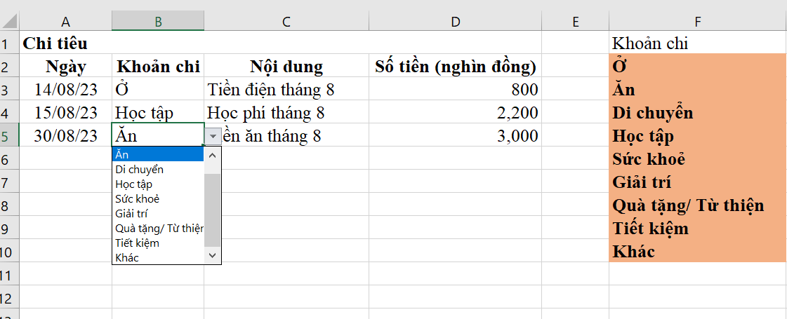
1. Công cụ xác thực dữ liệu.
Hình 9a.2. Trang tính ghi thông tin chi tiêu của gia đình, dữ liệu mỗi ô ở cột B được lấy từ danh sách các khoản chi ở cột F.

Slide 12
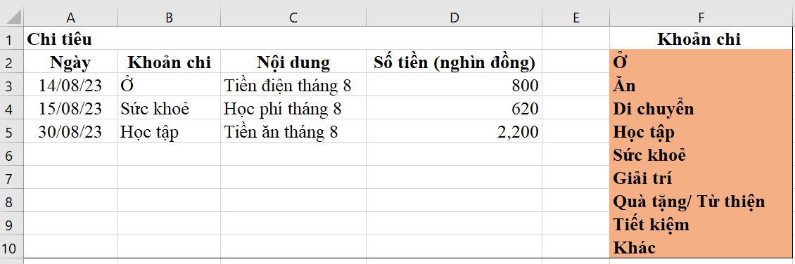
1. Công cụ xác thực dữ liệu.
Hình 9a.3 Dữ liệu khi nhập vào ô tính của cột Số tiền (nghìn đồng) phải là dữ liệu kiểu số và có giá trị lớn hơn 0.

Slide 13
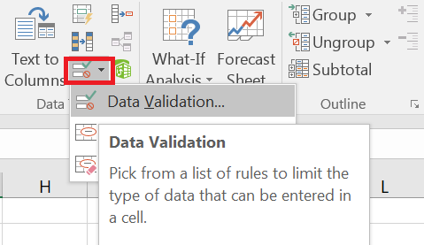
1. Công cụ xác thực dữ liệu.
Hình 9a.4. Nút lệnh Data Validation trong nhóm lệnh Data Tools.

Slide 14
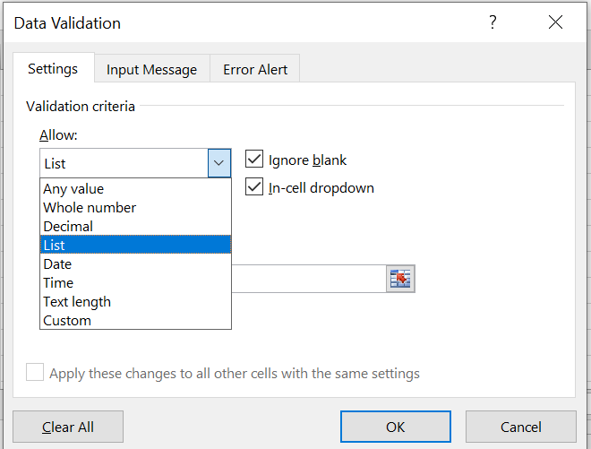
1. Công cụ xác thực dữ liệu.
Hình 9a.5. Lựa chọn kiểu dữ liệu hoặc giá trị dữ liệu

Slide 15
1. Công cụ xác thực dữ liệu.

b) Sử dụng công cụ xác thực dữ liệu:
+ Bước 1: Trong nhóm lệnh Data Tools của dải lệnh Data, chọn Data Validation.
+ Bước 2: Hộp thoại Data Validation xuất hiện.
+ Bước 3: Tại ô Allow trong thẻ Settings, chọn kiểu dữ liệu hoặc giá trị dữ liệu cho phù hợp với yêu cầu của từng bài toán cụ thể.

Slide 16
1. Công cụ xác thực dữ liệu.

. Các kiểu dữ liệu hoặc giá trị dữ liệu cho phép.
Any value | Bất kì giá trị nào.
Whole number | Số nguyên - ô tính chỉ chấp nhận các số nguyên.
Decimal | Số thập phân - ô tính chỉ chấp nhận các số thập phân.
List | Danh sách - chọn dữ liệu từ danh sách thả xuống.
Date | Ngày tháng - ô tính chỉ chấp nhận dữ liệu thời gian.
Time | Thời gian - ô tính chỉ chấp nhận dữ liệu thời gian.
Text length | Độ dài văn bản - hạn chế độ dài của văn bản nhập vào ô tính.
Custom | Tùy chỉnh - cho công thức tùy chỉnh.

Slide 17

1. Công cụ xác thực dữ liệu.

Công cụ xác thực dữ liệu (Data Validation) hạn chế kiểu dữ liệu hoặc giá trị dữ liệu nhập vào ô tính, giúp cho việc nhập dữ liệu được chính xác và thoả mãn những yêu cầu bài toán đặt ra.

Slide 18
Trò chơi Lucky gift box
"Hộp quà may mắn"
Luyện tập

Slide 19




Lucky gift box
1
2
3
4
Notes:
Click chuột vào hộp quà sẽ hiện ra phần quà. Tiếp tục click vào hộp quà phần thưởng sẽ biến mất

Slide 20

Câu 1. Để quản lí tài chính gia đình một cách thuận tiện và hiệu quả, sử dụng phần mềm nào thích hợp nhất trong các phần mềm sau?
A. Microsoft Word. C. Microsoft Excel.
B. Microsoft Powerpoint. D. Microsoft Access.
THỜI GIAN
0 : 30
0 : 29
0 : 28
0 : 27
0 : 26
0 : 25
0 : 24
0 : 23
0 : 22
0 : 21
0 : 20
0 : 19
0 : 18
0 : 17
0 : 16
0 : 15
0 : 14
0 : 13
0 : 12
0 : 11
0 : 10
0 : 09
0 : 08
0 : 07
0 : 06
0 : 05
0 : 04
0 : 03
0 : 02
0 : 01
HẾT GIỜ
0 : 00
C

Slide 21
Câu 2. Để hạn chế loại dữ liệu hoặc giá trị dữ liệu khi nhập vào ô tính, công cụ cần được sử dụng trong trường hợp này là:
A. Công cụ xác thực dữ liệu. B. Công cụ sắp xếp dữ liệu.
C. Công cụ hỗ trợ tính toán. D. Công cụ lọc dữ liệu.
THỜI GIAN
0 : 30
0 : 29
0 : 28
0 : 27
0 : 26
0 : 25
0 : 24
0 : 23
0 : 22
0 : 21
0 : 20
0 : 19
0 : 18
0 : 17
0 : 16
0 : 15
0 : 14
0 : 13
0 : 12
0 : 11
0 : 10
0 : 09
0 : 08
0 : 07
0 : 06
0 : 05
0 : 04
0 : 03
0 : 02
0 : 00
0 : 01
HẾT GIỜ
A

Slide 22
Câu 3. Để sử dụng công cụ xác thực dữ liệu, ta chọn
A. Data/Data Tools/Consolidate.
B. Data/Data Tools/Data Validation.
C. Data/Data Tools/Flash Fill.
D. Data/Data Tools/Remove Duplicates.
0 : 00
HẾT GIỜ
THỜI GIAN
0 : 30
0 : 29
0 : 28
0 : 27
0 : 26
0 : 25
0 : 24
0 : 23
0 : 22
0 : 21
0 : 20
0 : 19
0 : 18
0 : 17
0 : 16
0 : 15
0 : 14
0 : 13
0 : 12
0 : 11
0 : 10
0 : 09
0 : 08
0 : 07
0 : 06
0 : 05
0 : 04
0 : 03
0 : 02
0 : 01
B

Slide 23
Câu 4. Trong hộp thoại Data Validation gồm có những thẻ nào?
A. Settings C. Input Message
B. Error Alert. D. Tất cả A, B và C
0 : 00
HẾT GIỜ
THỜI GIAN
0 : 30
0 : 29
0 : 28
0 : 27
0 : 26
0 : 25
0 : 24
0 : 23
0 : 22
0 : 21
0 : 20
0 : 19
0 : 18
0 : 17
0 : 16
0 : 15
0 : 14
0 : 13
0 : 12
0 : 11
0 : 10
0 : 09
0 : 08
0 : 07
0 : 06
0 : 05
0 : 04
0 : 03
0 : 02
0 : 01
D

Slide 24


Chúc mừng bạn đã nhận được cái bắt tay của bạn bên cạnh!
BACK

Slide 25
Chúc mừng bạn may mắn
lần sau!
BACK

Slide 26
Chúc mừng bạn đã nhận được một tràng pháo tay của cả lớp!
BACK

Slide 27
Chúc mừng bạn may mắn
lần sau!
BACK

Slide 28


Vận dụng
HOẠT ĐỘNG VẬN DỤNG
Yêu cầu:
Mở tệp bảng tính TaiChinhGiaDinh.xlsx và thực hiện các yêu cầu sau:
a) Tạo thêm một trang tính mới, đặt tên là Thu nhập.
b) Nhập dữ liệu khoản thu (cột F), nhập nội dung các khoản thu của gia đình như minh họa ở Hình 9a.6, trong đó sử dụng công cụ xác thực dữ liệu để khoản thu ở cột B được lấy từ danh sách ở cột F.

Slide 29
HOẠT ĐỘNG VẬN DỤNG
Hướng dẫn thực hiện:
b) Sử dụng công cụ xác thực dữ liệu để khoản thu ở cột B được lấy từ danh sách ở cột F:
- Các ô B3:B6
- Chọn Data/Data Tools/Data Validation, hộp thoại Data Validation xuất hiện.
- Trong thẻ Setting, nhập yêu cầu cho:
+ Allow: Dữ liệu nhập vào cột khoản thu được chọn giá trị là List để chọn dữ liệu từ danh sách thả xuống
+ Source: Chọn vùng dữ liệu chứa danh sách là $F$2:$F$6.

Slide 30
TỔNG KẾT TIẾT HỌC
- Trong nhóm lệnh Data Tools của dải lệnh Data, chọn Data Validation.
+ Hộp thoại Data Validation xuất hiện.
+ Tại ô Allow trong thẻ Settings, chọn kiểu dữ liệu hoặc giá trị dữ liệu cho phù hợp với yêu cầu của từng bài toán cụ thể.
Sử dụng công cụ xác thực dữ liệu.
Công cụ xác thực dữ liệu.
Cung cấp các kiểu dữ liệu hoặc giá trị dữ liệu cho phép: Any value, Whole number, Decimal, List, Date, Time, Text length, Custom.
Giúp cho việc nhập dữ liệu được chính xác và thoả mãn những yêu cầu bài toán đặt ra.

Slide 31



Hướng dẫn về nhà
- Ôn lại bài cũ và làm lại các bài tập ở phần luyện tập và củng cố.
- Chuẩn bị bài hôm sau: Đọc kỹ trước phần thực hành và trả lời câu hỏi sgk.

Slide 32

CẢM ƠN QUÝ THẦY CÔ VÀ CÁC EM ĐÃ THAM DỰ TIẾT HỌC
CHÚC QUÝ THẦY CÔ SỨC KHỎE!
CHÚC CÁC EM HỌC TỐT!

